Slide 1
INTRODUCCIÓN A LA NUBE PÚBLICA — TEMA 2: REDES VIRTUALES Y SERVICIOS DE CÓMPUTO
Diseño de la red virtual
Tema 2 — Redes virtuales y servicios de cómputo

Slide 2
Hoy diseñas el espacio donde vive todo lo demás
El front que publicaste la sesión pasada no necesitó ni una decisión de red: S3 ya viene con su propia conectividad puesta. Eso ha sido la excepción, no la norma. Casi todo lo demás que vas a construir en este módulo va a vivir dentro de un espacio con reglas propias.
Hoy diseñas ese espacio: primero en papel, después en consola, repartido en dos zonas de disponibilidad. En la Actividad 2.1 lo construyes tú mismo, siguiendo tu propio diseño.
Introducción a la Nube Pública — Tema 2: Diseño de la red virtual

Slide 3
Red virtual privada (VPC)
Una VPC (Virtual Private Cloud) es tu propio trozo de red dentro de AWS, aislado del resto de clientes por defecto. Piensa en ella como en la parcela de un polígono industrial: dentro puedes levantar los edificios que quieras, pero nadie de fuera entra sin que tú abras una puerta expresamente.
Idea clave: una VPC no tiene nada dentro al crearla — ni servidores, ni bases de datos, ni salida a internet. Es solo el espacio de direcciones IP donde vas a construir todo lo demás.
Introducción a la Nube Pública — Tema 2: Diseño de la red virtual

Slide 4
La instancia: lo que vive dentro de la VPC
La pieza que más vas a repetir dentro de una VPC es la instancia: una máquina virtual — un ordenador completo, con su propio sistema operativo, CPU, memoria y disco, pero que en realidad es una porción de un servidor físico de AWS que alquilas por horas, no una máquina que compras.
La vas a lanzar por primera vez en la Actividad 2.1; en «Máquinas virtuales» ves con detalle de qué plantilla exacta arranca y cómo la eliges.
Introducción a la Nube Pública — Tema 2: Diseño de la red virtual

Slide 5
CIDR: cómo se escribe un rango de direcciones
El rango de direcciones de una VPC se escribe en notación CIDR: una dirección IP seguida de una barra y un número, como 10.0.0.0/16. Ese número —el prefijo— indica cuántos de los 32 bits están fijos (la red) y cuántos quedan libres para repartir.
Prefijo | Direcciones totales | Uso típico en este módulo
/16 | 65.536 | Rango completo de la VPC
/24 | 256 | Una subred individual dentro de la VPC
/28 | 16 | Subred muy pequeña, para casos puntuales
Introducción a la Nube Pública — Tema 2: Diseño de la red virtual

Slide 6
De la VPC a la subred, con números reales
Si tu VPC es 10.0.0.0/16, tienes 65.536 direcciones para repartir. Si divides ese rango en subredes /24, obtienes 256 subredes de 256 direcciones cada una: 10.0.0.0/24, 10.0.1.0/24, 10.0.2.0/24... Con solo dos o tres de esas subredes ya te sobra espacio para todo lo que vas a construir en el módulo.
No necesitas usar las 256 subredes posibles. El error típico es repetir sin darte cuenta el mismo rango en dos subredes — en la Actividad 2.1 vas a diseñar sobre papel qué subred es cuál antes de crear nada en consola.
Introducción a la Nube Pública — Tema 2: Diseño de la red virtual

Slide 7
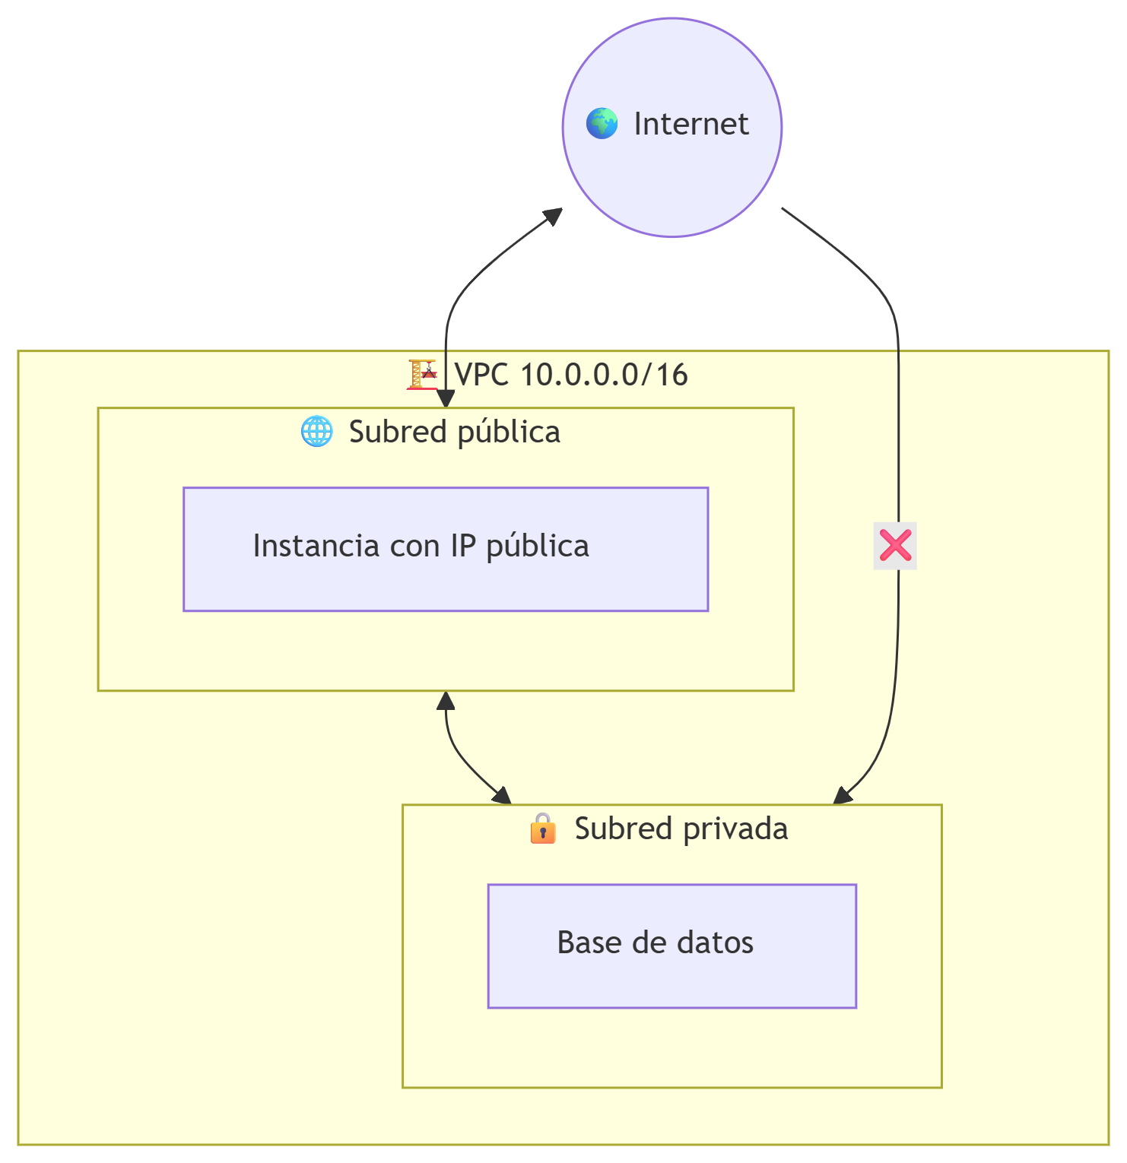
Subredes públicas y privadas
La diferencia no es ningún interruptor especial: es simplemente si tienen puerta a internet o no.
Fíjate en la flecha tachada: internet nunca llega directamente a la subred privada.
Introducción a la Nube Pública — Tema 2: Diseño de la red virtual

Slide 8
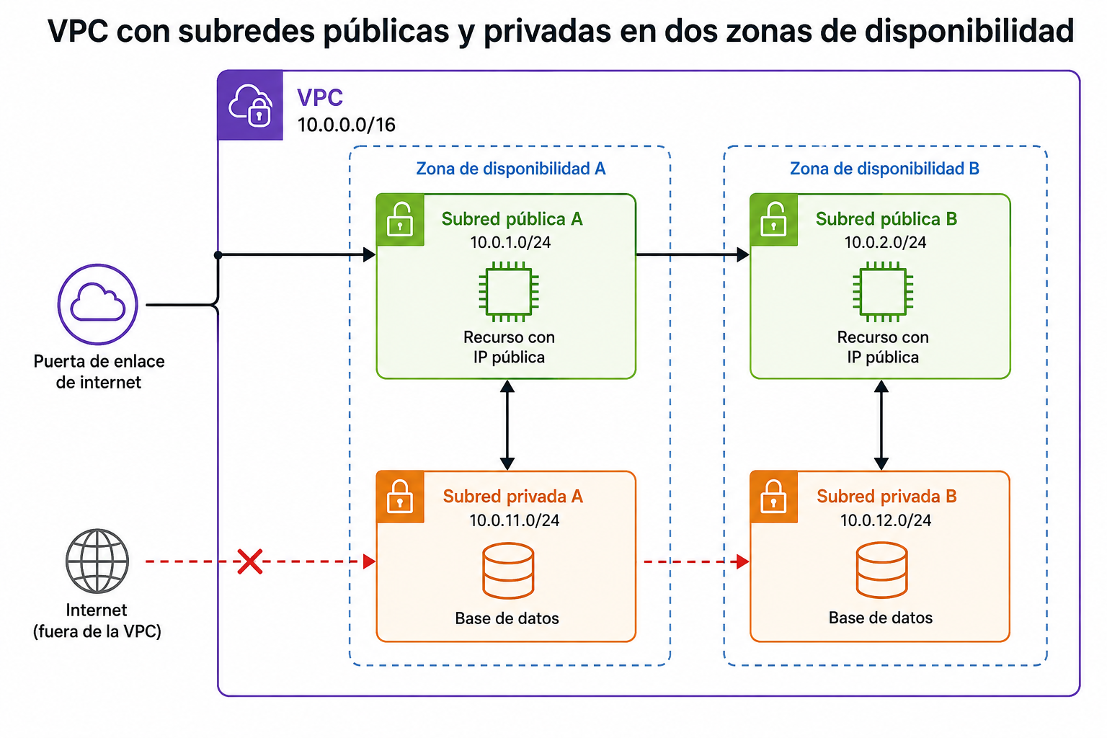
El mismo patrón, repetido en dos zonas
El diagrama anterior solo dibuja una subred de cada tipo para no complicarlo, pero en la Actividad 2.1 vas a repartir pública y privada en dos zonas de disponibilidad distintas — el mismo patrón, repetido dos veces:
Diseñar pensando en dos zonas desde el primer día sale mucho más barato que añadir la segunda cuando ya tengas media aplicación construida.
Introducción a la Nube Pública — Tema 2: Diseño de la red virtual

Slide 9
Tabla de rutas y pasarela de internet
Lo que convierte a una subred en pública es una combinación de dos piezas: una pasarela de internet (IGW) conectada a la VPC, y una entrada en la tabla de rutas que dice «todo el tráfico que no sea interno, mándalo por la pasarela» (0.0.0.0/0).
Elemento | Qué hace | Sin él, ¿qué pasa?
Pasarela de internet (IGW) | Puerta de entrada/salida entre la VPC e internet | Ninguna subred llega a internet, por muy pública que la creas
Ruta 0.0.0.0/0 → IGW | Le dice a la subred «el tráfico externo sale por aquí» | La subred queda aislada aunque la VPC tenga IGW
Tabla sin esa entrada | El tráfico externo no tiene adónde ir | Así se define exactamente una subred privada
Introducción a la Nube Pública — Tema 2: Diseño de la red virtual

Slide 10
El error más común de la sesión de hoy
⚠️ No es pública «porque tú la llamaste así»
Es habitual crear una instancia, asignarle una IP pública y esperar que funcione, y que no responda porque la subred donde vive sigue apuntando a ninguna parte. Una subred es pública porque su tabla de rutas apunta a la pasarela — vas a diagnosticar justo este fallo en la Actividad 2.2 de la próxima sesión.
Introducción a la Nube Pública — Tema 2: Diseño de la red virtual

Slide 11
Por qué la base de datos nunca vive en una subred pública
La configuración de acceso a tus datos es responsabilidad tuya, no de AWS. Poner la base de datos en una subred privada traduce ese principio en una regla de red: si algo no necesita que internet lo alcance directamente, no le des un camino para que internet lo alcance.
Internet
→
Front
subred pública
→
Aplicación
subred pública o privada según sesión
→
Base de datos
subred privada, siempre
Introducción a la Nube Pública — Tema 2: Diseño de la red virtual

Slide 12
Diagramar antes de construir
Antes de crear una sola subred en consola, dibuja el reparto en papel: cuántas subredes, en qué zonas, qué rango CIDR tiene cada una, cuáles son públicas y cuáles privadas. No es burocracia — es la única forma de detectar un solapamiento antes de que cueste deshacerlo en consola.
La plantilla que vas a rellenar en la actividad necesita cuatro columnas: nombre de la subred, rango CIDR, zona de disponibilidad, y si es pública o privada.
Introducción a la Nube Pública — Tema 2: Diseño de la red virtual

Slide 13
Ideas clave
Una VPC es tu propio espacio de red aislado dentro de AWS — vacío al crearla, con todo por construir dentro.
CIDR expresa un rango de direcciones con un prefijo (/16, /24...): cuanto más pequeño el número, más direcciones caben.
Una subred es pública o privada según su tabla de rutas, no según ningún atributo especial.
Pasarela de internet (IGW) + entrada 0.0.0.0/0 en la tabla de rutas = subred pública.
La base de datos va siempre en subred privada — traducción práctica del modelo de responsabilidad compartida a una regla de red.
Diagramar el reparto de subredes en papel antes de construir evita solapamientos y subredes olvidadas.
Introducción a la Nube Pública — Tema 2: Diseño de la red virtual

